Slide 1
9 Мая День Победы 1941-1945

Slide 2
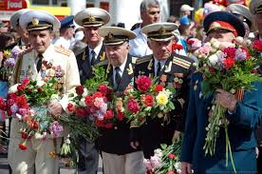
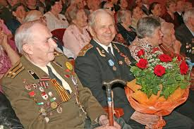
Помним наших защитников

Slide 3
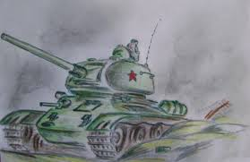
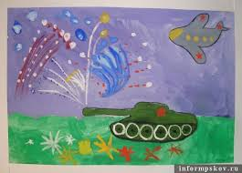
Рисунки детей

Slide 4
9 мая десант морской пехоты Краснознамённого Балтийского флота высадился на принадлежащем Дании острове Борнхольм и пленил размещённый там немецкий гарнизон.
Пражская операция (1945). В ночь на 9 мая танковые армии 1-го Украинского фронта совершили стремительный 80-километровый марш. В 2 часа 30 минут утра первыми в Прагу ворвались с северо-запада танки 10-го гвардейского уральского добровольческого корпуса Е. Е. Белова 4-й гвардейской танковой армии. Вслед за ними с севера в Прагу вступили танкисты 9-го мехкорпуса И. П. Сухова 3-й гвардейской танковой армии. Через несколько часов на пражских окраинах появились передовые части 13-й и 3-й гвардейской общевойсковых армий. Войска 5-й гвардейской армии своими главными силами ликвидировали группировку врага северо-восточнее Праги, и её передовой отряд тоже вышел на северную окраину Праги. К десяти утра Прага была полностью занята и очищена от противника войсками 1-го Украинского фронта.
Войска 4-го Украинского фронта к исходу дня 9 мая вышли на рубеж Миттельвальде — Литомишль — Летовице. В 18 часов 9 мая в Прагу вступила подвижная группа фронта, которая за сутки прошла 200 километров. К 19 часам в район Хотеборж (100 километров юго-восточнее Праги) выдвинулась подвижная группа 38-й армии, которая прошла за день 135 километров.
В 13 часов 6-я гвардейская танковая армия 2-го Украинского фронта встретилась с частями 4-й гвардейской танковой армии в 35 километрах юго-восточнее Праги. 9 мая в наступление перешли 53-я армия И. М. Манагарова и 1-я гвардейская конно-механизированная группа И. А. Плиева.
9 мая вышел Указ Президиума Верховного Совета СССР об объявлении 9 мая Праздником Победы.
9 мая завершилась Великая Отечественная война, проходившая с 22 июня 1941 года по 9 мая 1945 года. Советские войска разгромили вооружённые силы Германии и её союзников и освободили Восточную Европу. Продолжительность войны — 1418 суток. Безвозвратные потери — 11273100 человек, санитарные потери — 18319700, всего — 29592800, среднесуточные — 20870.^{[4]}
Совинформбюро. Между ТУКУМСОМ и ЛИБАВОЙ Курляндская группа немецких войск в составе 16 и 18 немецких армий под командованием генерала инфантерии Гильперта^{[6]} с 23 часов 8 мая сего года прекратила сопротивление и начала передавать личный состав и боевую технику войскам ЛЕНИНГРАДСКОГО фронта…
В районе устья реки ВИСЛЫ восточнее ДАНЦИГА и на косе ПУТЦИГЕР-НЕРУНГ северо-восточнее ГДЫНИ группы немецких войск, прижатые к побережью моря, прекратили сопротивление и с утра 9 мая начали сдачу личного состава и боевой техники войскам 3-го и 2-го БЕЛОРУССКИХ фронтов…
Группа немецких войск в Чехословакии, уклоняясь от капитуляции советским войскам, поспешно отходят на запад и юго-запад.
Войска 1-го УКРАИНСКОГО фронта, в результате стремительного ночного манёвра танковых соединений и пехоты, сломили сопротивление противника и 9 мая в 4 часа утра освободили от немецких захватчиков столицу союзной нам ЧЕХОСЛОВАКИИ город ПРАГУ…
Войска 4-го УКРАИНСКОГО фронта заняли на территории Чехословакии города ШИЛПЕРК, МЮГЛИЦ, МОРАВСКА ТРЮБАУ, ЛИТОВЕЛЬ, ПРОСТЕЕВ.
Войска 2-го УКРАИНСКОГО фронта, стремительно продвигаясь вперед, заняли на территории Чехословакии города ВЕЛИКИЕ МЕЖИРИЧИ, ЙИГЛАВА, БРОД, БЕНЕШОВ, ТРЖЕБИЧ.

Slide 5
ГЕРОЙ того времени

Slide 7
Конец

